Slide 1
Music Downloader
Подготовил Потушинский Максим

Slide 2
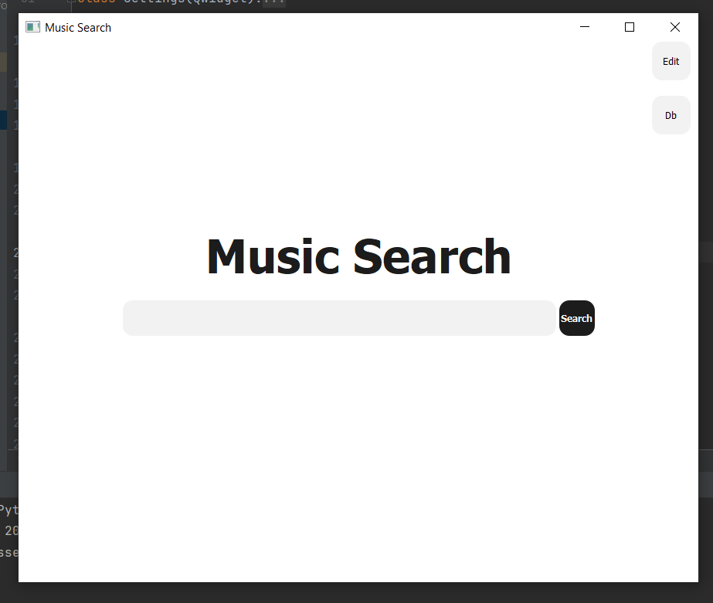
Главное окно программы, в соответствующую строку пользователь вводит название интересующего его трека.
Кнопка “Edit” отвечает за настройки в программе (Token пользователя, папку в которую будет скачиваться информация)
Копка “Db” отвечает за вывод информации о том какие композиции были скачаны

Slide 3
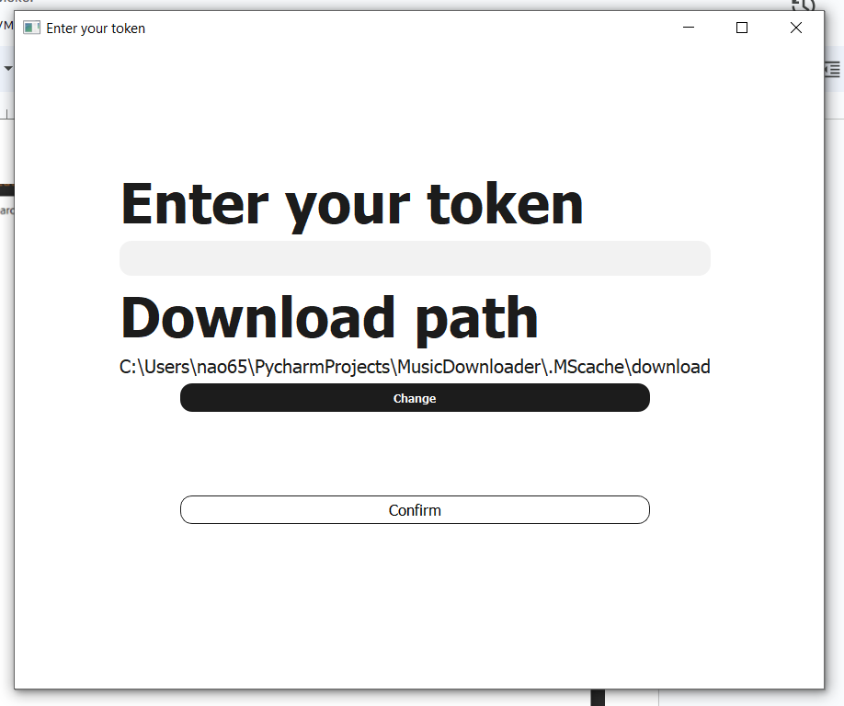
В поле “Enter your token” пользователь вводит свой Yandex-Token.
При нажатии на кнопку “Change” пользователь может заменить папку, в которую будут данные.
При нажатии на кнопку “Confirm” введенные настройки сохраняются.

Slide 4
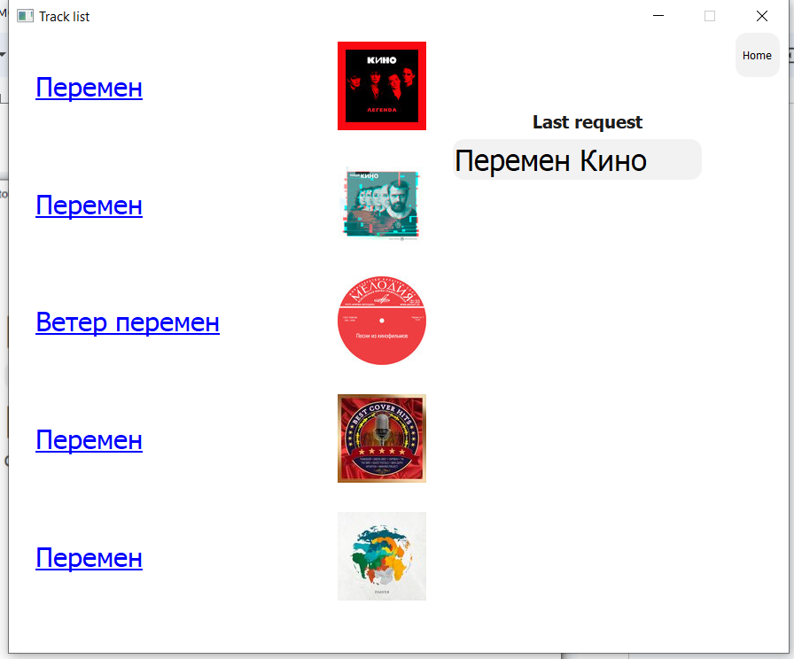
После нажатия на кнопку поиска выводится список из 5 лучших треков по запросу, пользователь выбирает нужный ему трек нажимая на соответствующую ссылку.

Slide 5
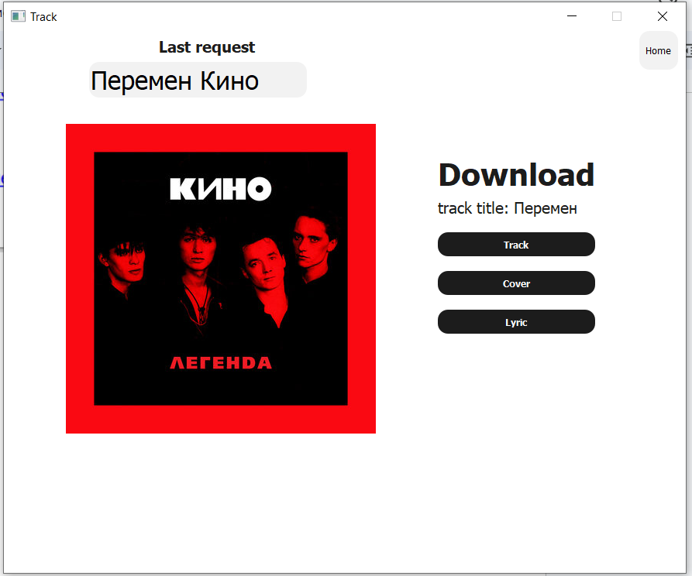
Пользователь может скачать нужную ему информацию о треке:
.mp3 файл
Обложку
Текст
При нажатии на кнопку “Home” пользователь возвращается на главное окно программы.

